Slide 1
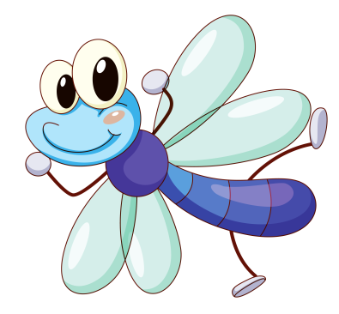
Дидактическая игра
«Четвёртый
лишний?»

Slide 2
Дидактическая игра «Четвёртый лишний» для детей имеет развивающее значение. Она способствует развитию познавательных процессов. Доступна для использования игры в семейном воспитании.. Тренирует наглядно-образное мышление, словесно-логическое мышление, активный словарь. Дети закрепляют умение группировать и классифицировать предметы используя игровые упражнения.
Данное пособие состоит из 14 слайдов.
Цель игры.
Закрепить умение находить четвертый лишний предмет и объяснять, почему он лишний.
Задачи.
• Развивать словесно-логическое мышление, умение классифицировать, сравнивать, обобщать, устанавливать причинно-следственные, пространственно-временные, логические связи.
• Развивать зрительное восприятие.
• Развивать монологическую и диалогическую речь.
• Воспитывать внимательность, умение точно следовать инструкции, целеустремлённость.

Slide 14
Молодцы !!!
ПОДГОТОВИЛА:
блиядзе СВЕТЛАНА СЕРГЕЕВНА
ВОСПИТАТЕЛЬ мбдоу №10

